Slide 1
Hálózati ismeretek
Vezeték nélküli hálózatok

Slide 2
Vezeték nélküli hálózatok
Vezeték nélküli közeg rádió vagy mikrohullámok használatával továbbítja az elektromágneses (digitális) jelet.
Mit továbbít? → 0, 1 azaz bináris számjegyeket
Jellemző felhasználása:
Főleg otthoni SOHO hálózat
Vállalati környezetben is terjed

Slide 3
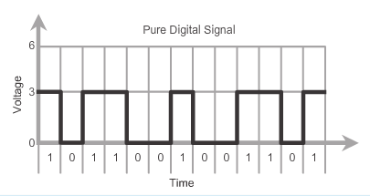
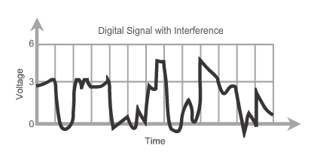

Slide 4
Vezeték nélküli hálózatok
Problémák:
Lefedettségi terület Szabad téren kiváló Zárt térben anyagok függvényében korlátozott hatótáv Növényzet (+ élőlények) is befolyásolhatja
Interferencia Interferenciára érzékeny technológia Zavarforrás: hétköznapi háztartási eszközök, fénycső, mikrohullámú sütő, egyéb rádió források, …
Biztonság → Sokkal kockázatosabb lehet Könnyebb a „zavarosban halászni”, mivel nem kell a fizikai közeghez csatlakozni

Slide 5
Vezeték nélküli szabványok
IEEE 802.1x-es szabványok
802.11 – Wi-Fi Wireless LAN technológia (otthon és vállalati környezetben is)
802.15 – Bluetooth Wireless Personal Area Network – WPAN Vezetéknélküli személyi hálózat. Pl.: Eszköz – eszköz kapcsolódás; eszköz – periféria kapcsolódás
802.16 – WiMAX Worldwide Interoperability for Microwave Access - WiMAX Pont – Multipont technológia; szélessávú kapcsolat! Pl.: Vezetéknélküli internetszolgáltatás – Kistelepülési internet hálózat

Slide 6
802.11 Wi-Fi
Szabvány | Maximum sebesség | Frekvencia | Visszafelé kompatibilitás
802.11a | 54 Mb/s | 5 GHz | -
802.11b | 11 Mb/s | 2,4 GHz | -
802.11g | 54 Mb/s | 2,4 GHz | 802.11b
802.11n | 600 Mb/s | 2,4 & 5 GHz | 802.11.a/b/g
802.11ac | 1300 Mb/s | 5 GHz | 802.11a/n
802.11ad | 7000 Mb/s | 2,4 & 5 & 60 GHz | 802.11a/b/g/n /ac

Slide 7
WLAN – Vezeték nélküli LAN
Szükséges elemek:
Hálózati részről – Access Point
Végponti eszköz részről – Vezetéknélküli hálózati kártya
WLAN előnyei:
Kábelezési költség megtakarítható
Kényelmes, „modern”, …
WLAN hátrányai:
Rendkívüli hálózatbiztonságot követel meg, különösen fontos vállalati felhasználásnál. Illetéktelen behatolás, hozzáférés, adatlopás, …

Slide 8
WLAN eszközök
Vezeték nélküli hálózati kártya: Vezeték nélküli kommunikációs képességeket biztosít a hálózati állomások számára.
Tartalmazza az eszköz (kompakt) → mobileszközök, laptop, ….
Bővítőkártyaként beszerelhető → PC-k wireless vagy bluetooth portjai

Slide 9
WLAN eszközök
Vezeték nélküli hozzáférési pont (Access Point, AP): Fogadja a felhasználók vezeték nélküli jeleit, és általában rézkábellel csatlakozik a meglévő vezetékes hálózathoz, például az Ethernethez.
SOHO router Switch + Router + Vezeték nélküli hozzáférési pont Vezeték nélküli funkciója ugyanaz, mint az AP.
Wireless router Router + Vezeték nélküli hozzáférési pont Vezeték nélküli funkciója ugyanaz, mint az AP.

